Slide 1

Capitolo 5
Atteggiamenti
e comportamenti

Slide 2
Quanto i nostri atteggiamenti predicono
il nostro comportamento?
Atteggiamento: una valutazione favorevole o sfavorevole verso qualcosa o
qualcuno, spesso radicata nelle proprie credenze ed esibita nei sentimenti e nel comportamento intenzionale.
Negli studi sugli atteggiamenti, gli atteggiamenti espressi dalle persone difficilmente predicono i loro diversi comportamenti.
Gli atteggiamenti degli studenti nei confronti dell'imbroglio avevano una scarsa relazione con la probabilità di imbrogliare.
Gli atteggiamenti verso la religione erano solo modestamente collegati alla frequenza settimanale del culto.
Gli atteggiamenti razziali autodescritti fornivano pochi indizi sui comportamenti nelle situazioni reali.

Slide 3
Le persone possiedono un sistema di duplici atteggiamenti, ovvero diversi atteggiamento impliciti (automatici) ed espliciti (consapevolmente controllati) nei confronti dello stesso oggetto.
Gli atteggiamenti espliciti verbalizzati possono essere modificati con l’istruzione e la persuasione, mentre gli atteggiamenti impliciti cambiano lentamente, con l’esercizio e la conseguente.
Teoria dell’apprendimento sociale di Bandura (1973), teoria secondo la quale gli esseri umani apprendono il comportamento sociale per osservazione e imitazione e mediante un sistema di ricompense e punizioni.

Slide 4
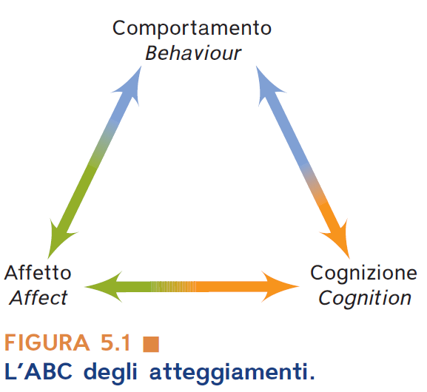
L’ABC degli atteggiamenti
Ogni atteggiamento può basarsi su sentimenti o affetti (Affect), su informazioni rispetto a comportamenti passati o futuri (Behaviour) e su cognizioni (Cognition).
→ Esempio, l’atteggiamento positivo che Giulia manifesta nei confronti della cucina giapponese nasce dal fatto che Giulia prova sensazioni positive mangiando cibi preparati secondo le procedure della cucina giapponese (Affect); frequenta con assiduità ristoranti di cucina giapponese e legge molti libri sul tema (Behaviour); conosce le proprietà della cucina giapponese e i principi su cui si basa (Cognition).

Slide 5
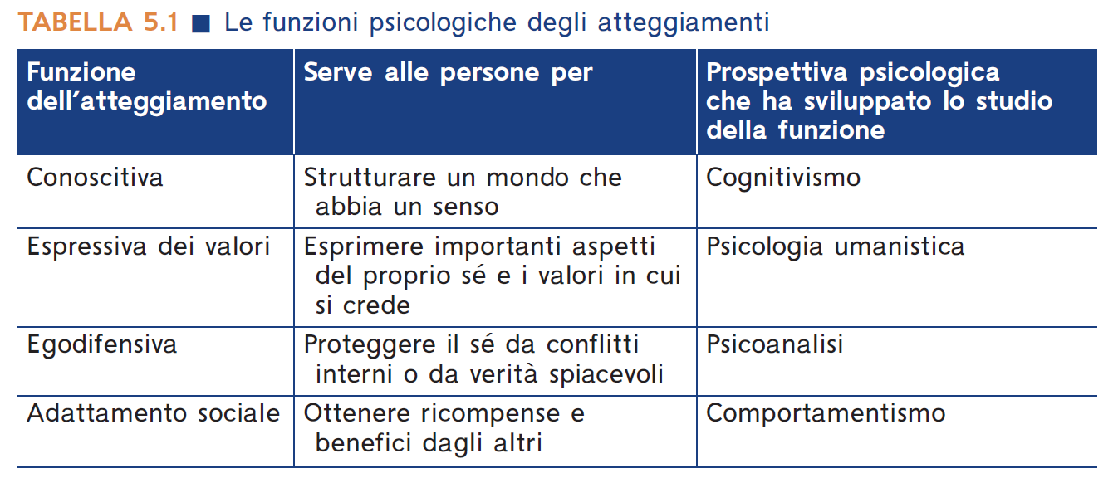
Gli atteggiamenti rispondono a un nostro bisogno automatico di valutazione ma, secondo l’approccio funzionalista, svolgono anche alcune utili funzioni.

Slide 6
Gli atteggiamenti sono in grado di predire il comportamento
Benché alcuni psicologi sociali abbiano concluso che, in generale, gli atteggiamenti non siano predittivi del comportamento, altri psicologi sociali sono giunti a una conclusione diversa.
La domanda di ricerca corretta allora è: quando gli atteggiamenti sono predittivi dei comportamenti?
Gli atteggiamenti predicono i comportamenti quando sono specifici e potenti.

Slide 7
Implicit association test (IAT): una valutazione computerizzata che utilizza il tempo di reazione per misurare la velocità con cui le persone associano i concetti.
Milioni di valutazioni IAT dimostrano che:
I pregiudizi impliciti sono pervasivi.
Le persone differiscono per quanto riguarda i pregiudizi impliciti.
Le persone spesso non sono consapevoli dei propri pregiudizi impliciti.
Il comportamento viene previsto meglio con una combinazione di misure implicite ed esplicite (self-report).

Slide 8
Gli atteggiamenti personali non sono l'unico fattore determinante del comportamento; anche la situazione conta.
Le influenze della situazione possono indurre le persone a violare le loro convinzioni più profonde.
Atteggiamenti specifici e rilevanti predicono il comportamento previsto e quello effettivo.
Per cambiare le abitudini attraverso la persuasione, dobbiamo modificare gli atteggiamenti delle persone verso pratiche specifiche.
Esempio: l'atteggiamento verso il "fitness per la salute" rispetto all'atteggiamento verso il "jogging".

Slide 9
La teoria dell’azione ragionata di Fishbein e Ajzen (1974) sostiene che specifiche
intenzioni di agire un certo comportamento sono buoni fattori predittivi di
comportamenti specifici.
La teoria dell’azione ragionata è una teoria generale del comportamento umano basata sulla relazione fra:
atteggiamento verso lo specifico comportamento;
norme soggettive, l’esito di ciò che la persona pensa che gli altri si aspettino da lui/lei;
intenzione comportamentale, ovvero l’elaborazione mentale relativa al mettere in atto il comportamento;
comportamento: la messa in atto dell’azione elaborata.

Slide 10
In particolare, essa presuppone che il comportamento effettivo delle persone dipenda direttamente dall’intenzione di adottare tale comportamento.
Tale intenzione, a sua volta, dipende:
dall’atteggiamento (favorevole o meno) verso lo specifico comportamento;
dal giudizio circa l’eventualità che gli altri significativi si aspettino dal soggetto quello stesso comportamento (norma soggettiva).

Slide 11
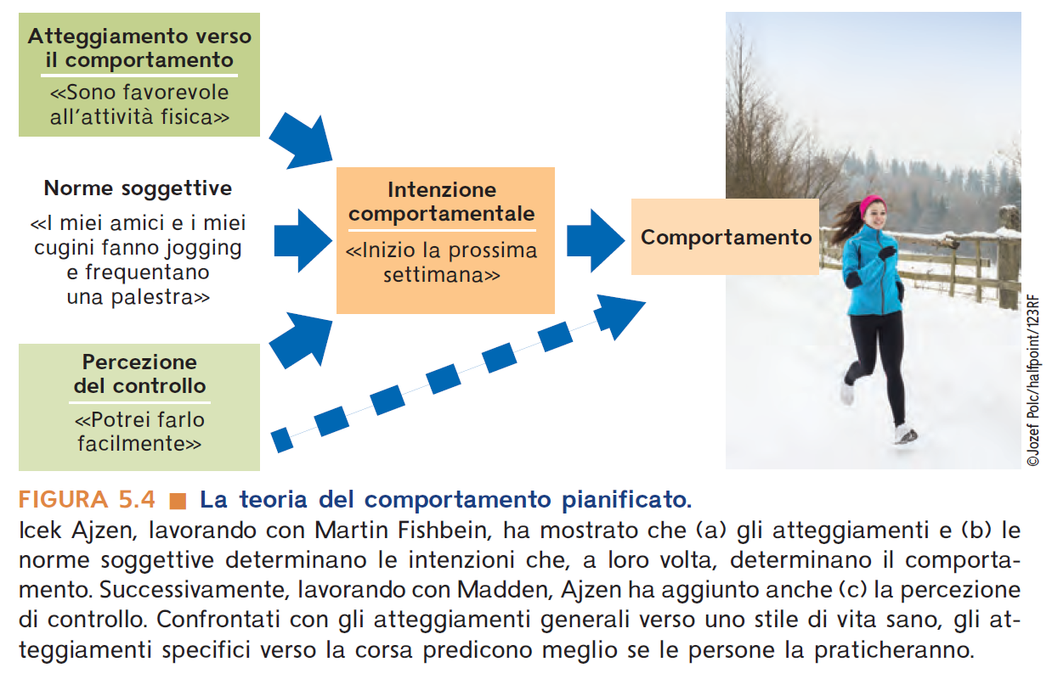

Slide 12
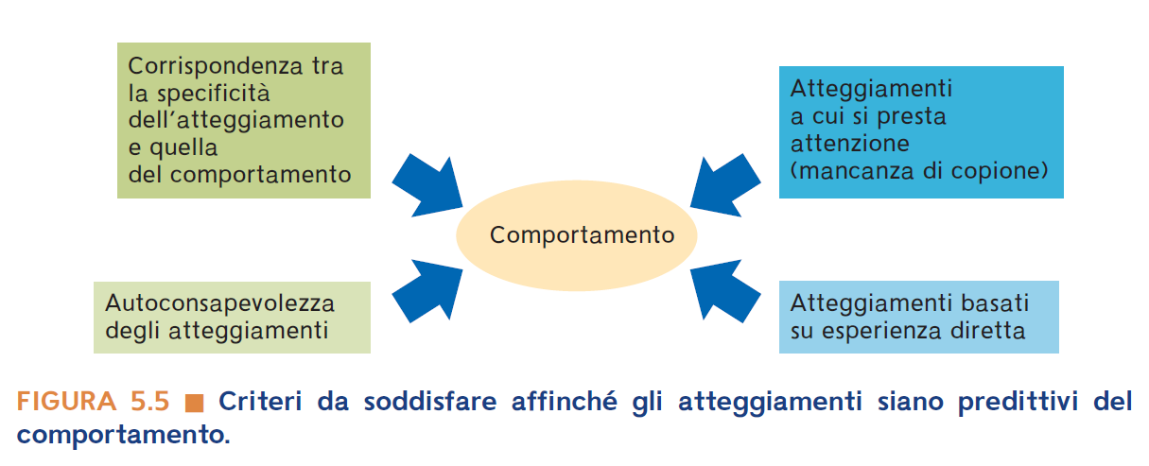
Quando il comportamento influisce sugli atteggiamenti?
Gli atteggiamenti seguono i comportamenti.
Arriviamo a credere in ciò che sosteniamo.
Gli effetti mentali del nostro comportamento appaiono in molti esempi socio-psicologici di auto-persuasione.

Slide 13
Ruolo: insieme di norme che definiscono il modo in cui le persone in una determinata posizione sociale dovrebbero comportarsi.
Quando entriamo in un nuovo ruolo, all'inizio possiamo sentirci falsi, ma presto il ruolo comincia ad adattarsi.
→Esempio: Lo studio di Philip Zimbardo sulla prigione di Stanford
In una prigione simulata, gli studenti designati come guardie e prigionieri sono stati rapidamente coinvolti nella situazione.
Come nell'esempio reale della prigione di Abu Ghraib, alcune persone diventano sadiche e altre no.
Le persone spesso adattano ciò che dicono per compiacere chi le ascolta e, spesso, iniziano a credere a ciò che dicono. Quando non c'è una spiegazione esterna convincente per le proprie parole, dire diventa credere.

Slide 14
L’affermazione che i comportamenti influenzano gli atteggiamenti è alla base di alcune strategie di vendita e di raccolta fondi.
Tecnica del piede nella porta: tecnica utilizzata per assicurare l’adesione a una richiesta impegnativa chiedendo dapprima alle persone di accondiscendere a una richiesta meno impegnativa.
Tecnica del tiro mancino: tecnica in cui una persona che intende esercitare un’influenza si assicura l’adesione a una richiesta minore e poi aumenta il costo che comporta tener fede alla parola data o all’impegno assunto.

Slide 15
Gli psicologi sociali ipotizzano tre possibili ragioni per cui il comportamento influisce sull'atteggiamento:
La teoria dell’autopresentazione, la quale sostiene che per ragioni strategiche assumiamo quegli atteggiamenti che ci fanno apparire agli altri coerenti, anche attraverso i nostri comportamenti.
La teoria dell’autogiustificazione (dissonanza cognitiva) che ritiene che, per ridurre il disagio, si giustificano le nostre azioni a noi stessi.
La teoria dell’autopercezione che sostiene che le nostre azioni sono autorivelanti.

Slide 16
Autopresentazione: Gestione delle impressioni
Tutti noi ci preoccupiamo di ciò che gli altri pensano di noi.
La teoria dell'autorappresentazione ipotizza che per ragioni strategiche esprimiamo atteggiamenti che ci fanno apparire coerenti.
Possiamo fingere automaticamente di avere atteggiamenti coerenti con i nostri comportamenti.
Autogiustificazione: Dissonanza cognitiva
Dissonanza cognitiva: tensione che si crea quando si è contemporaneamente consapevoli di due cognizioni incoerenti. Per ridurre questa tensione, spesso modifichiamo il nostro pensiero.
Giustificazione insufficiente: riduzione della dissonanza giustificando internamente il proprio comportamento quando la giustificazione esterna è "insufficiente".

Slide 17
A parere di Cooper e Fazio (1984), ideatori del cosiddetto “New Look” della teoria
della dissonanza cognitiva, perché si produca dissonanza e questa porti a
modificare gli atteggiamenti devono verificarsi quattro fasi:
La persona deve avvertire il comportamento come incoerente con i propri atteggiamenti e la discrepanza tra comportamento e atteggiamento deve produrre conseguenze negative indesiderate.
La persona deve assumersi la responsabilità personale del comportamento. La persona deve sperimentare attivazione fisiologica, come già Festinger aveva sostenuto: la discrepanza viene percepita come uno sgradevole stato di tensione, di disagio.

Slide 18
3) La persona deve sperimentare attivazione fisiologica, come già Festinger aveva sostenuto: la discrepanza viene percepita come uno sgradevole stato di tensione, di disagio.
4) La persona deve attribuire l’azione fisiologica al comportamento agito: non è sufficiente avvertire una tensione, la tensione deve essere ricondotta alla discrepanza tra atteggiamento e comportamento.

Slide 19
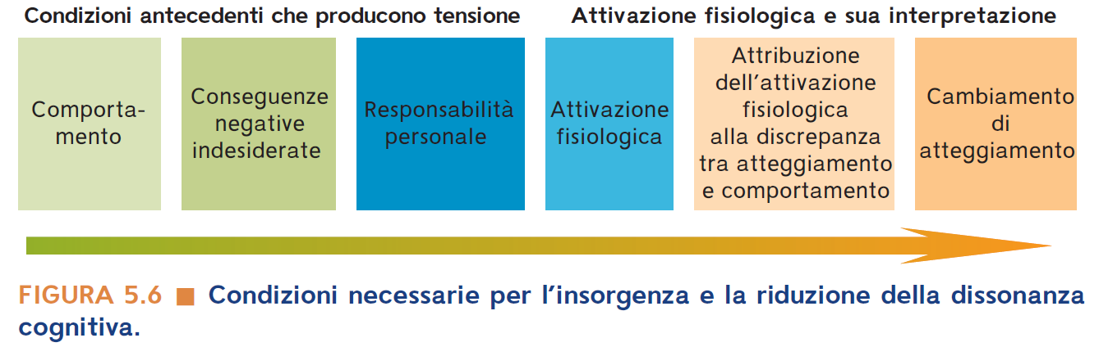

Slide 20
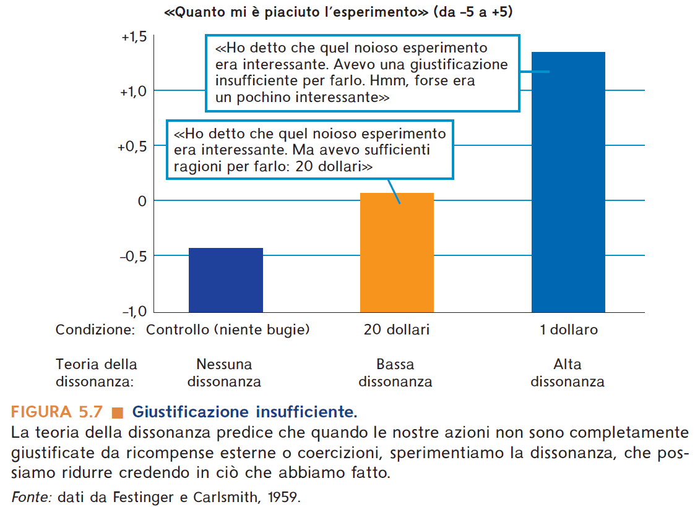

Slide 21
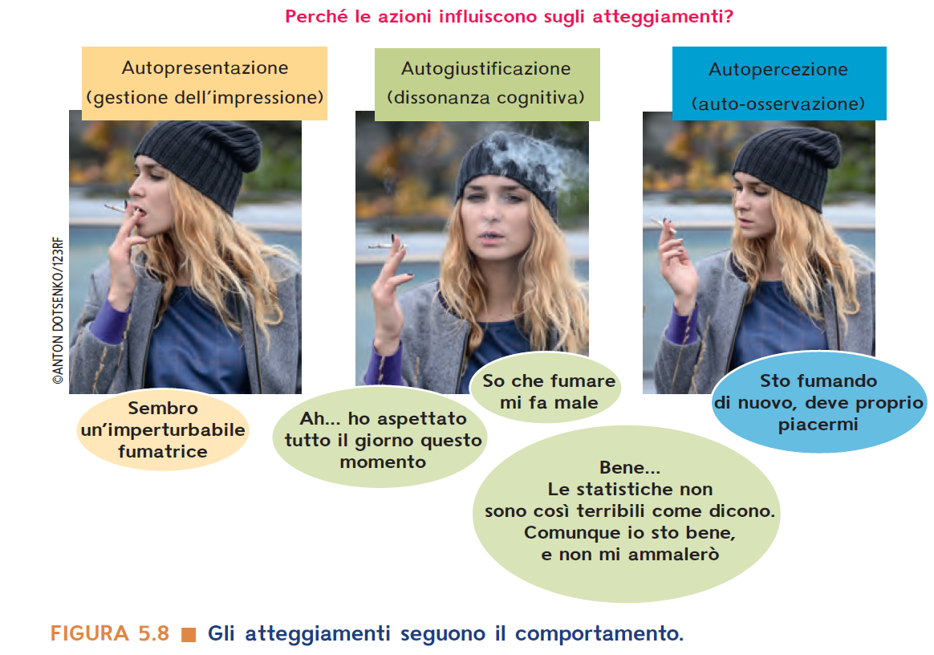
L’autopercezione
Sebbene la teoria della dissonanza cognitiva abbia ispirato molte ricerche, una teoria ancora più semplice può spiegare il legame tra comportamenti e atteggiamenti. Pensiamo alle illazioni che facciamo sugli atteggiamenti degli altri. Vedendo come agisce una per- sona in una particolare situazione, attribuiamo il comportamento ai suoi tratti e atteggiamenti o a forze ambientali.

Slide 22
Teoria dell’autopercezione
Teoria secondo cui quando non siamo sicuri dei nostri atteggiamenti, li deduciamo osservando il nostro comportamento e le circostanze in cui avviene.
Quando i nostri atteggiamenti sono deboli o ambigui, ci mettiamo nella posizione di chi ci osserva dall’esterno.
L’ascoltarmi mentre parlo mi informa sui miei atteggiamenti; vedere le mie azioni mi fornisce degli indizi sulla solidità delle mie credenze. Questo è particolarmente vero quando non posso facilmente attribuire il mio comportamento a costrizioni esterne.

Slide 23
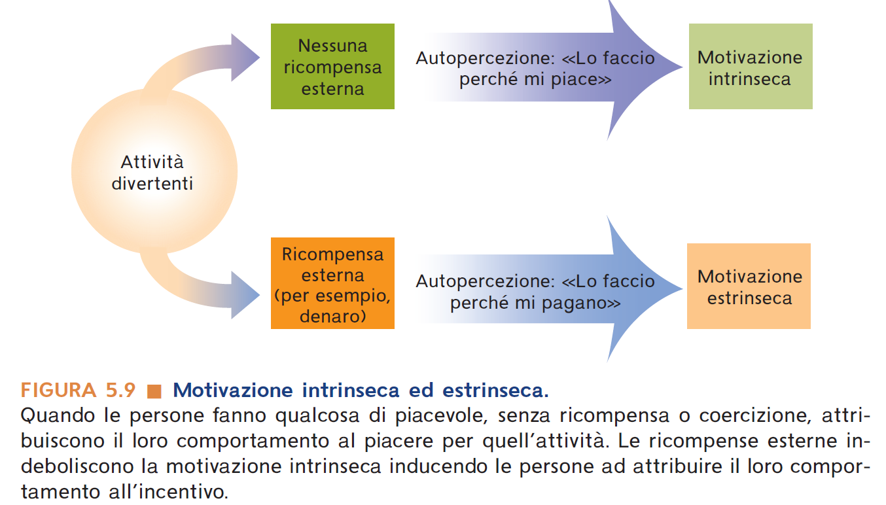
Effetto della giustificazione eccessiva: è il risultato dell’indurre le persone a fare per soldi ciò che facevano già per piacere; di conseguenza non pensano più alle loro azioni come a qualcosa di piacevole ma come a qualcosa controllato dall’esterno.

Slide 24
Teorie a confronto
La teoria dell'autopresentazione spiega perché le nostre azioni possono solo apparentemente influenzare i nostri atteggiamenti.
I presupposti della teoria della dissonanza e della teoria dell'autopercezione spiegano perché le nostre azioni influenzano realmente i nostri atteggiamenti.
Teoria della dissonanza: giustifichiamo il nostro comportamento per ridurre il nostro disagio interno.
Teoria dell'autopercezione: osserviamo il nostro comportamento e facciamo inferenze ragionevoli sui nostri atteggiamenti.
L'apparente contraddizione tra le due teorie illustra l'elemento umano nella teorizzazione scientifica.

Slide 25
La teoria della dissonanza vince su un punto: il disaccordo tra atteggiamento e comportamento sembra produrre eccitazione.
L'eccitazione legata alla dissonanza è rilevabile come aumento della sudorazione e della frequenza cardiaca.
Teoria dell'autoaffermazione: le persone spesso sperimentano una minaccia all'immagine di sé dopo aver messo in atto un comportamento indesiderato e possono compensare affermando un altro aspetto di sé.
La tensione suscitata dalle condizioni di dissonanza può essere necessaria per l'effetto "atteggiamento-seguito-comportamento".

Slide 26
La teoria della dissonanza non può spiegare i cambiamenti di atteggiamento che si verificano in assenza di dissonanza e non spiega l'effetto di sovra-rappresentazione.
La teoria dell'autopercezione, invece, spiega la formazione degli atteggiamenti: quando agiamo e riflettiamo, sviluppiamo atteggiamenti più facilmente accessibili per guidare il comportamento futuro.

Slide 27
Le rappresentazioni sociali
Negli anni Sessanta, mentre negli Stati Uniti dilaga lo studio degli atteggiamenti, in
Europa, nello specifico in Francia, Serge Moscovici propone il concetto di
rappresentazioni sociali nell’ambito delle scienze sociali.
La definizione che l’autore formula delle rappresentazioni sociali è: «una serie di concetti, asserti e spiegazioni che nascono nella vita di tutti i giorni, nel corso delle comunicazioni interpersonali. Esse sono, nella nostra società, l’equivalente dei miti e delle credenze nelle società tradizionali; possono essere addirittura considerate la versione contemporanea del senso comune» (Moscovici, 1961, p. 225).
In sintesi, Moscovici definisce le rappresentazioni sociali come sistemi cognitivi, con una loro logica e linguaggio, attraverso i quali i membri di una comunità sono capaci di costruire la realtà sociale.

Slide 28
Come si formano le rappresentazioni sociali
Le rappresentazioni sociali si formano attraverso due processi:
l’ancoraggio, permette l’assimilazione dell’ignoto al noto. Denominazione, classificazione ed etichettamento sono le operazioni che consentono di categorizzare un oggetto, cioè di assegnarlo a una categoria in base al suo grado di somiglianza con un prototipo, un esemplare che meglio di altri rappresenta quella categoria.
l’oggettivazione, consiste nello scoprire, nel mettere fuori, l’aspetto iconico di una categoria. Questo permette a qualcosa che prima ci appariva lontano e sconosciuto di assumere delle sembianze fisiche e accessibili che ci risultano quindi più semplici e a portata di mano.

Slide 29
Le funzioni delle rappresentazioni sociali
Le rappresentazioni sociali rendono familiare quanto è estraneo.
Le rappresentazioni sociali favoriscono gli scambi interpersonali e sociali.
A tale funzione ne è strettamente legata una terza, quella normativa e di costruzione dell’identità.

